Slide 1
الدعم (الإرساء) Anchorage
د.كندة سلطان
سنة خامسة 2020-2019

Slide 2
قوانين نيوتن
قانون التسارع Law of Acceleration
قانون العطالة Law of Inertia
قانون الفعل ورد الفعل
Action & Reaction
3
2
1
أسوأ

Slide 3
تمهيد
قوانين نيوتن التي أوجدها عام 1686م تعتبر الأساس في الميكانيك؛ و هي :
قانون التسارع: يستمر كل جسم في حالته الساكنة أو في حركته المنتظمة في خط مستقيم مالم يخضع لتغير في هذه الحالة بتأثير قوة عليه .
قانون العطالة: يتناسب تسارع جسم ما مع القوة التي أحدثته في إتجاهها ومع كتلة الجسم
قانون الفعل ورد الفعل: لكل فعل رد فعل يساويه في المقدار ويعاكسه في الإتجاه

Slide 4
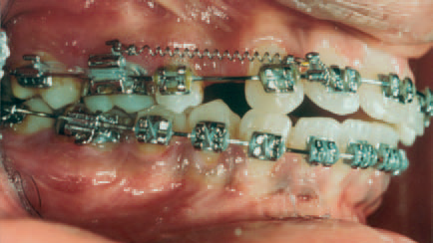
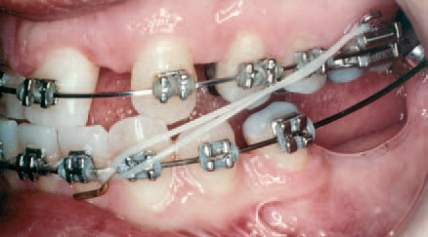
تشمل المعالجة التقويمية تطبيق قوى ميكانيكية على الأسنان وهذه القوى تُولد عن طريق العناصر الفعالة في الجهاز مثل:
النوابض (springs) و
المطاط (elastics) و
الأقواس(archwires) .
يؤدي تنشيط العنصر الفعال في الجهاز التقويمي إلى تطبيق قوة في أحد الاتجاهات
وتترافق هذه القوة بقوة مساوية لها في القيمة ومعاكسة لها في الاتجاه ،
هذا ما عبر عنه نيوتن في نظريته بقانون الحركة لكل فعل رد فعل يساويه في الشدة
ويعاكسه في الاتجاه

Slide 5
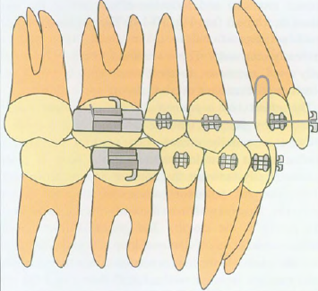
إن القوة اللازمة لتحريك أي سن ستكون مترافقة دوماَ مع:
- قوة معاكسة لها في الاتجاه
- ومساوية لها في القيمة،
- غالباً ما تؤدي إلى حركات سنية غير مرغوبة
الأقواس

Slide 6
تعريف الدعم Anchorage
- هو الإرساء أو مقاومة الحركة
- في علم تقويم الاسنان يشير مصطلح الدعم إلى:
مقاومة قوى ردود الفعل الناتجة عن القوى التقويمية المطبقة لتحريك الأسنان وبالتالي مقاومة الحركات السنية غير المرغوبة.
وتدعى الأسنان التي تتلقى قوى ردود الفعل بالأسنان الداعمة
عناصر الدعم: هي التراكيب (العناصر) الموجودة في الأجهزة التقويمية و المقاومة لردود الفعل والقوى العكسية.

Slide 7
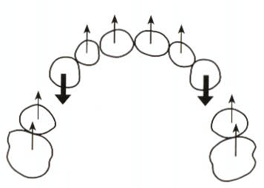
الإرساء التقويمي
مثال: عند إرجاع الأنياب العلوية بجهاز ثابت تتولد قوة مساوية ومعاكسة بالاتجاه تؤثر على الأسنان الأخرى في القوس

Slide 8
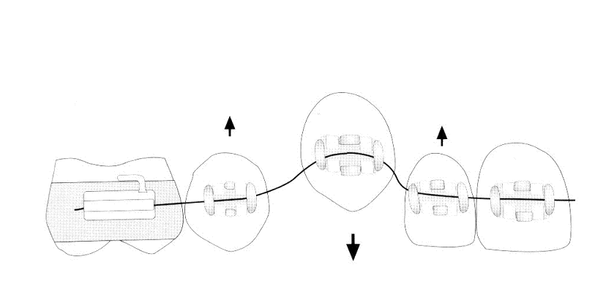
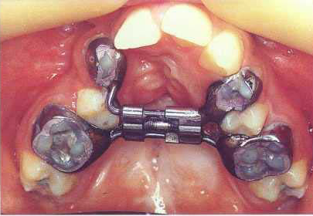
الدعم
الدعم ليس ظاهرة بالاتجاه الأمامي الخلفي فقط فالحركة غير المرغوبة للأسنان تحدث أيضاً
و الاتجاه المعترض
في الاتجاه العمودي

Slide 9
أهمية تقييم الدعم
تعتبر السيطرة على الدعم العامل الأساسي:
- لنجاح المعالجة
- وتوجيه الحركة التقويمية بالاتجاه المناسب
- ومنع ردود الفعل غير المرغوبة
- أو إنقاصها إلى الحد الأدنى لنحصل على نتائج مرضية.

Slide 10
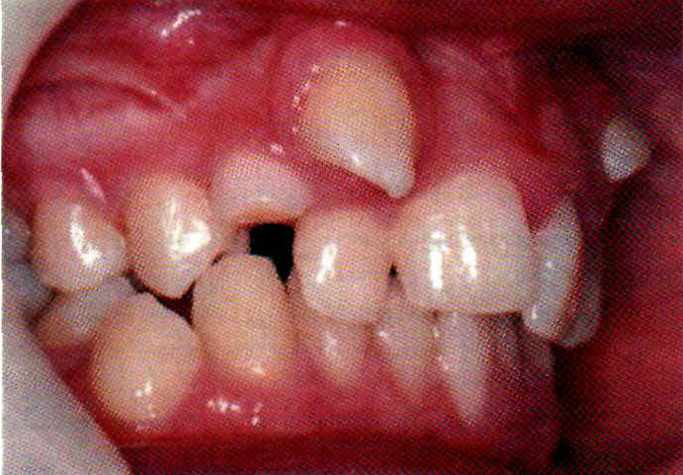
أهمية تقييم الدعم المطلوب
قد تؤثر خسارة الدعم على نجاح المعالجة
فالحركة غير المناسبة للأسنان الداعمة تؤدي لضياع مسافات القلع
مما يعيق تحقيق أهداف المعالجة المرجوة

Slide 11
أهمية تقييم متطلبات الدعم تختلف من حالة إلى أخرى
تأثير سلبي لفقدان الدعم
تأثير إيجابي لفقدان الدعم
فقدان الدعم (ضياع مسافة القلع):
قد يجعل من الإطباق أسوأ
كما في إرجاع الأنياب في الصنف الثاني فالحركة الأمامية للأسنان الداعمة العلوية
تنتهي بزيادة (البروز) overjet
فقدان الدعم (ضياع مسافة القلع):
مفيدة
كما في حالات الصنف الثالث؛ فالحركة الأمامية للأسنان الداعمة العلوية تؤدي إلى تحسين العلاقة الرحوية و البروز.

Slide 12
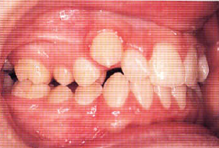
أهمية تقييم متطلبات الدعم Assessing anchorage requirements
لهذا السبب ينبغي تقييم متطلبات الدعم عند التخطيط للمعالجة،
ليكون الهدف العام هو
تعزيز الحركات المرغوبة و تقليل الحركات غير المرغوبة

Slide 13
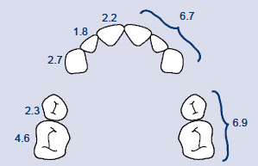
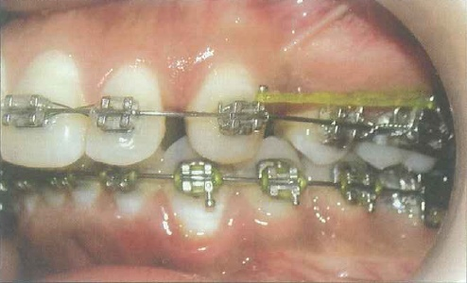
العوامل المؤثرة في تقييم متطلبات الدعم Assessing anchorage requirements
1- عدد الأسنان المطلوب تحريكها
كلما زاد عدد الأسنان المراد تحريكها، كلما زاد مقدار الدعم المطلوب لمقاومة ردود الفعل.

Slide 14
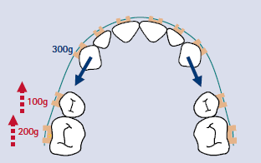
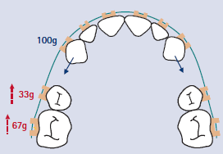
العوامل المؤثرة في تقييم متطلبات الدعم Assessing anchorage requirements
2- مقدار القوة التقويمية المطبقة:
كلما زاد مقدار القوة التقويمية المطبقة كلما زاد مقدار الدعم المطلوب لمقاومة الحركات غير المرغوبة

Slide 15
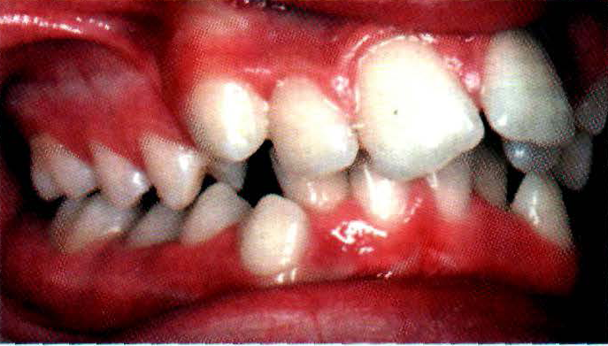
العوامل المؤثرة في تقييم متطلبات الدعم Assessing anchorage requirements
3- المسافة التي ينبغي أن تتحركها الأسنان
كلما كانت المسافة التي ستتحركها الأسنان أكبر كلما كان مقدار الدعم المطلوب أكبر
إن إرجاع الناب السفلي بسبب الازدحام في القوس السنية السفلية سيتطلب إرجاع الناب العلوي لمسافة أكبر لتحقيق العلاقات من الصنف الأول

Slide 16
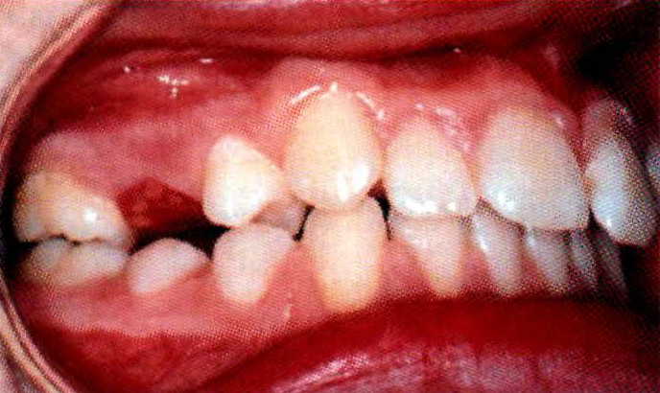
العوامل المؤثرة في تقييم متطلبات الدعم Assessing anchorage requirements
4 - هدف المعالجة
يجب أن يكون هدف المعالجة واضحاً منذ التخطيط للمعالجة. فمقدار الدعم المطلوب يختلف فيما إذا كانت الحالة ستنتهي بعلاقات رحوية من الصنف الأول أو الثاني

Slide 17
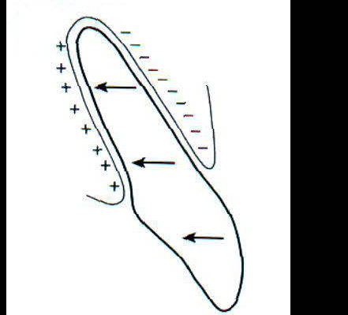
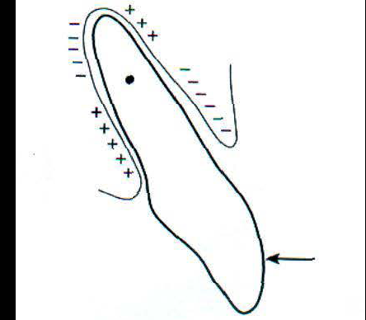
العوامل المؤثرة في تقييم متطلبات الدعم Assessing anchorage requirements
5- نوع الحركة التقويمية السنية المخطط لها:
تحتاج الحركة السنية الجسمية لإنجازها مقداراً أكبر من القوة التقويمية؛ وبالتالي تتطلب مقداراً أكبر من الدعم لمقاومة قوة رد الفعل
تحتاج حركة الإمالة لإنجازها مقداراً أصغر من القوة التقويمية وبالتالي تتطلب مقداراً أصغر من الدعم لمقاومة قوة رد الفعل

Slide 18
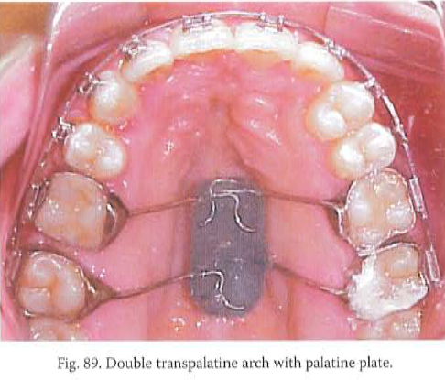
العوامل المؤثرة في تقييم متطلبات الدعم Assessing anchorage requirements
6- مساحة سطح جذر الأسنان الداعمة
كلما زادت مساحة سطح جذر الأسنان الداعمة كان الدعم أفضل كون قوى رد الفعل ستنتشر وتتبدد على مساحة جذرية أكبر .
ولهذا تفضل الرحى كوحدة دعم على الأسنان وحيدة الجذر.
كما أن إضافة الرحى الثانية لوحدة الدعم من شأنه أن يعزز الدعم ويمنع فقدانه.

Slide 19
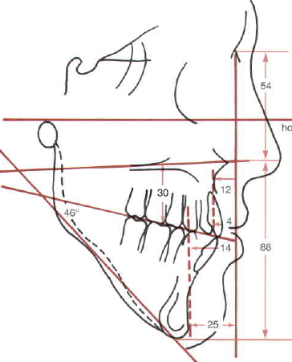
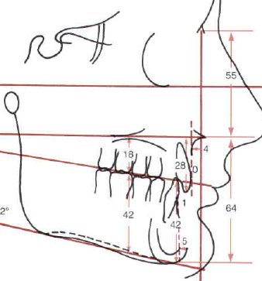
العوامل المؤثرة في تقييم متطلبات الدعم Assessing anchorage requirements
7- نموذج النمو
بسبب الجهاز العضلي و
ميلان محاور الأسنان
نموذج نمو عمودي
نموذج نمو أفقي
خسارة أكبر للدعم
خسارة أصغر للدعم

Slide 20
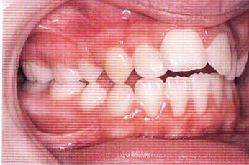
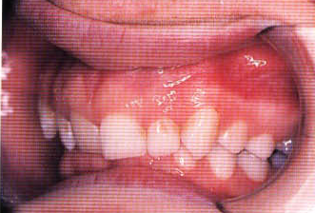
العوامل المؤثرة في تقييم متطلبات الدعم Assessing anchorage requirements
8- التشابك الحدبي
قد يلعب التشابك الحدبي دوراً معيقاً أمام الحركات التقويمية غير المرغوبة (فيزيد الدعم)
لكنه قد يعيق أيضاً الحركات السنية المرغوبة.

Slide 21
العوامل المؤثرة في تقييم متطلبات الدعم Assessing anchorage requirements
9- قابلية الأسنان للحركة في القوس السنية
تحدث خسارة الدعم في القوس السنية العلوية أسرع من القوس السنية السفلية، نظراً لأن عظم الفك العلوي اسفنجياً وقابلية الأسنان العلوية للأنسلال الأنسي أكبر من الأسنان السفلية.

Slide 22
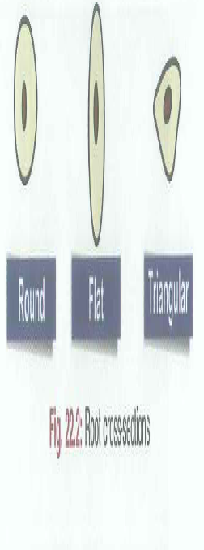
العوامل المؤثرة في تقييم متطلبات الدعم Assessing anchorage requirements
10- أشكال جذور الأسنان الداعمة:
تمتلك الجذور ثلاثة أشكال رئيسية حسب المقطع العرضي
المدور
المسطح
المثلثي
كلما زاد انتشار وتوزع الألياف الرباطية على سطح الجذر كلما
زادت القيمة الداعمة.

Slide 23
10- أشكال جذور الأسنان الداعمة:
مقاومة الجذور المدورة للحركة متساوية في جميع الاتجاهات (وتقدم الدعم الأقل)
تمتلك الجذور المسطحة القدرة على مقاومة الحركة في الاتجاه الأنسي الوحشي ولكنها تمتلك مقاومة ضعيفة للحركة في الاتجاه الدهليزي اللساني وذلك كما في جذور القواطع السفلية, الأرحاء السفلية والجذور الدهليزية للأرحاء العلوية
تمتلك الجذور المثلثية قدرة أكبر على مقاومة الحركة السنية وذلك كما في جذور الأنياب العلوية والثنايا العلوية

Slide 24
مصادر الإرساء
1- الأسنان Teeth
2- المخاطية الفموية والعظم المغطية له
Oral mucosa and underlying bone
3- القوى خارج فموية Extra oral
4- الزريعات التقويمية Implants

Slide 25
أنماط الإرساء (الدعم)
1 ـ دعم داخل فموي Intra-oral anchorage
2 ـ دعم خارج فموي Extra-oral anchorage

Slide 26
الإرساء داخل فموي Intra-oral anchorage
الإرساء البسيط Simple anchorage
الإرساء المركب Composed anchorage
الإرساء الساكنStationary anchorage
الإرساء المتبادلReciprocal anchorage
الإرساء المقوى Reinforced anchorage
الإرساء القشري cortical Anchorage

Slide 27
الإرساء داخل الفموي الإرساء البسيط
هو الدعم الذي يسمح بحركة الأسنان الخلفية ويكون بين سنين لأحدهما مساحة جذرية أكبر من الآخر

Slide 28
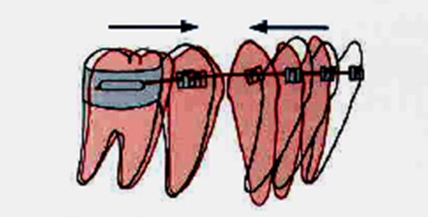
الإرساء داخل الفموي الإرساء الساكن
هو الدعم الذي لا يسمح بحركة الأسنان الخلفية
وينجز بتحقيق حركة إمالة مقابل حركة جسمية
بإضافة طية داعمة أنسي الرحى لتحقيق حركة جسمية على الأرحاء مقابل حركة إمالة على الأسنان الأمامية.
أو بتقريب نقطة تطبيق القوة من مركز مقاومة الأسنان الداعمة
حركة جسمية
حركة إمالة

Slide 29
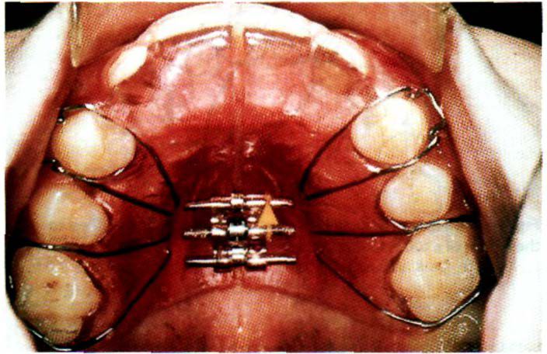
الإرساء داخل الفموي الإرساء المتبادل
كما في أجهزة التوسيع العلوية حيث ينتج عن تنشيط الموسعة قوتين متساويتين في الشدة متعاكستين في الاتجاه تؤثران في كتلتي الأسنان الخلفية العلوية (ذات المساحة الجذرية المتساوية) في الجهتين اليمنى واليسرى .

Slide 30
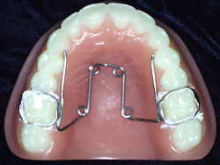
الإرساء المتبادل

Slide 31
الإرساء داخل الفموي الإرساء المركب
نحصل عليه بزيادة عدد الأسنان الداعمة، أي نقوم بتحريك سن مقابل عدة أسنان كوحدة دعم.

Slide 32
الدعم داخل الفموي الدعم المقوى
ويتم باستخدام وسائل ميكانيكية تستند على الأسنان أو على النسج الرخوة والعضلات، مثل:
القوس الحنكي المعترض ـ القوس اللساني ـ جهاز نانس ـ كابح الشفة ـ الصفائح الأكريلية

Slide 33
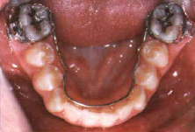
الدعم المقوى
القوس الحنكي المعترض
القوس اللساني

Slide 34
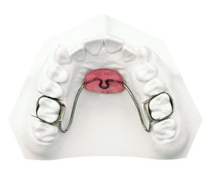
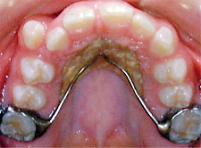
الدعم المقوى
جهاز Nance

Slide 35
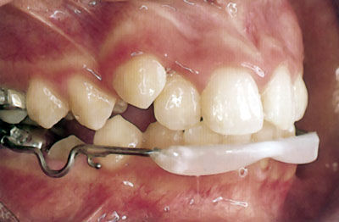
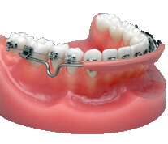
الدعم المقوى
كابح الشفة

Slide 36
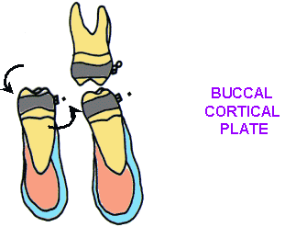
الإرساء داخل الفموي الإرساء القشري
نظراً لأن العظم القشري أكثر مقاومة للامتصاص وتتباطأ حركة السن عندما يصبح الجذر بتماس معه، يتم الاستفادة من ذلك في دفع جذور الأسنان الداعمة باتجاه الصفيحة القشرية.

Slide 37
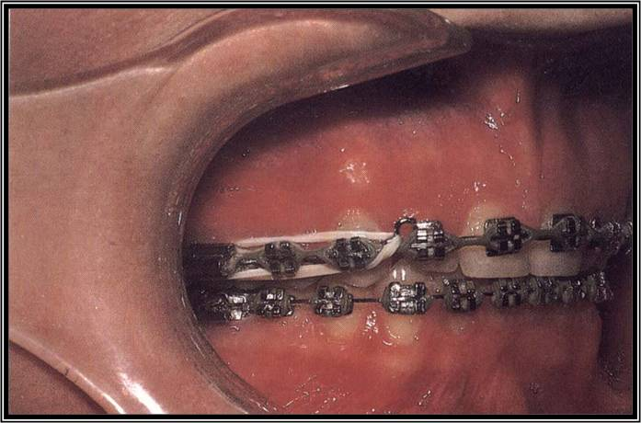
الإرساء داخل الفموي
نميز نوعين للإرساء داخل الفموي تبعاً للفك المستخدم للدعم:
1 ـ إرساء ضمن فكي intra – maxilary: يتم تأمين الدعم من الفك نفسه.

Slide 38
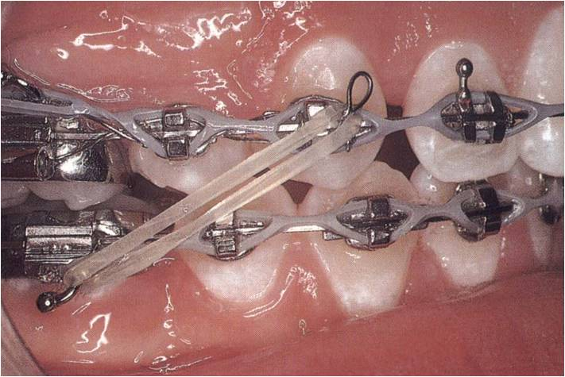
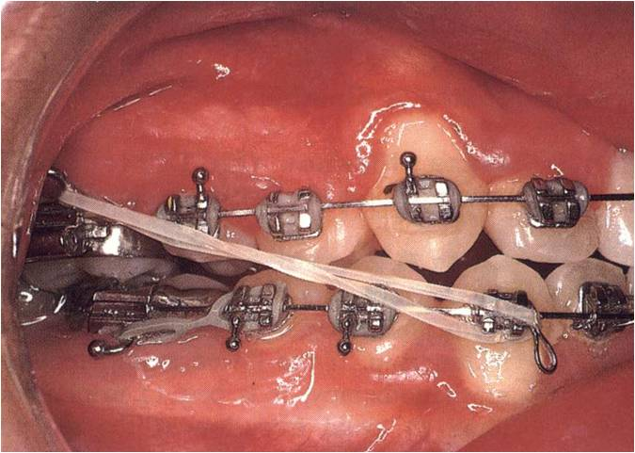
الإرساء داخل الفموي
2 ـ إرساء بين فكي inter – maxilary: يتم تأمين الدعم من الفك المقابل.
مطاط بين فكي صنف II
مطاط بين فكي صنف III

Slide 39
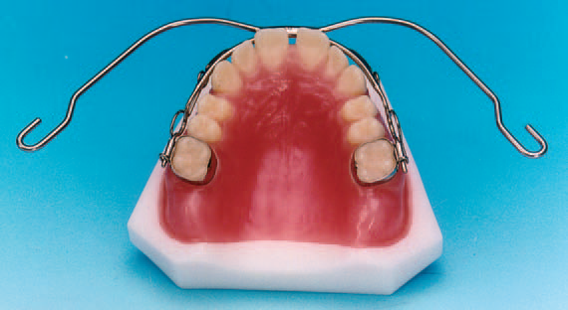
الإرساء خارج الفموي EXTRA-ORAL ANCHORAGE
هنا يستخدم رأس المريض لتأمين الإرساء ومنع حركة الأسنان الداعمة (الأرحاء العلوية) في الفك العلوي باستخدام جهاز حزام الرأس Face Bow
الجزء خارج الفموي
الجزء داخل الفموي

Slide 40
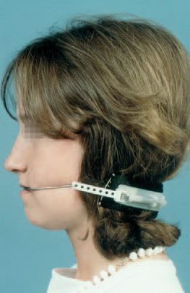
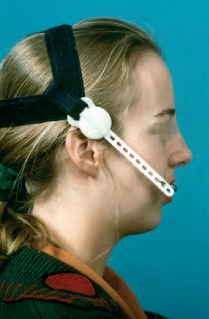
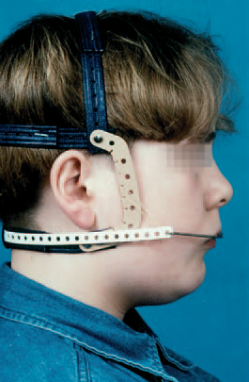
الإرساء خارج الفموي EXTRA-ORAL ANCHORAGE
حزام رأس ذو الشد الرقبي
نموذج النمو الأفقي
حزام رأس ذو الشد العالي
نموذج النمو العمودي
حزام رأس ذو الشد المشترك
نموذج النمو الطبيعي

Slide 41
مساوىء الدعم خارج الفموي
1.تعاون المريض بالدرجة الأولى و هو الشيء الذي لا يمكن ضمانه .
2.الكتلة الكبيرة للجهاز خارج الفموي .
3. يؤثر على مظهر المريض الخارجي مما يقلل فترات ارتداء الجهاز

Slide 42
أنماط الدعم حسب مقدار حركة الأسنان الداعمة:
دعم مطلق
دعم أعظمي ( دعم المجموعة ( A
دعم متوسط ( دعم المجموعة ( B
دعم أصغري ( دعم المجموعة ( C

Slide 43
أنماط الدعم حسب مقدار حركة الأسنان الداعمة:
الدعم المطلق
لا يمكن تحقيق هذا النوع من الإرساء إلا باستخدام الزريعات.

Slide 44
دعم أعظمي ( دعم المجموعة ( A
الحالات التي نكون فيها بحاجة إلى كامل مسافة القلع تقريباً لإرجاع الكتلة الأمامية ولا يسمح بالحركة الأنسية للأجزاء الخلفية لأكثر من ثلث المسافة( 30 % من مسافة القلع ).
في هذه الحالة يجب أن تبقى وحدات الدعم في مكانها .
نحتاج لهذا الدعم في حالات
الازدحام الشديد أو
حالات البروز المضاعف أو
الصنف الثاني نموذج أول متوسط الشدة
30 %

Slide 45
دعم متوسط ( دعم المجموعة ( B
وهي الحالات التي يسمح فيها بإغلاق ثلث أو نصف (50%) من مسافة القلع على حساب الحركة الأنسية للأسنان الخلفية
أيضاً يسمى دعم متبادل لأن الأسنان الأمامية والخلفية تنزاح باتجاه بعضها بنفس المقدار أثناء إغلاق المسافة
50%

Slide 46
دعم أصغري ( دعم المجموعة ( C
الحالات التي يسمح فيها بإغلاق ثلثي مسافة القلع (75%) على حساب الحركة الأنسية للأسنان الخلفية.
75%

Slide 47
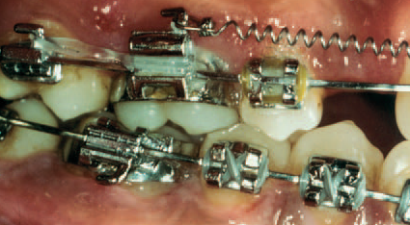
طرق السيطرة على الدعم سريرياً
1- زيادة السطح الجذري للأسنان الداعمة
ربط أكبر عدد ممكن من الأسنان بحيث تصبح سن واحدة متعددة الجذور مما يزيد من قوة الدعم.

Slide 48
طرق السيطرة على الدعم سريرياً
2- دراسة العلاقة بين حركة السن والقوة :
هذا يعني تركيز القوى المطلوبة لإنتاج حركة سنية في المكان المطلوب وإلغاء قوى رد الفعل على مستوى الأسنان الأخرى قدر الإمكان.
3- تجزئة الحركة السنية :
فمثلاً يتم أولاً إرجاع الأنياب، ثم إرجاع القطاع الأمامي مع سيئة مضاعفة الوقت.
4 -إنقاص القوى المستخدمة الى المقدار المثالي لإنجاز حركة السن المطلوبة :
يجب أن نستخدم دائماَ أقل قوة لازمة لتحقيق الحركة السنية المطلوبة ، لأن زيادة القوة من شأنه أن يزيد قوى ردود الفعل المطبقة على الأسنان الداعمة مما يجعلها أكثر عرضة للحركة .

Slide 49
طرق السيطرة على الدعم سريرياً
5-استخدام القوى بين الفكية:
عن طريق استخدام المطاط بين الفكي تستطيع القوس السنية السفلية أن تزود الدعم اللازم للسن المتحرك في الفك العلوي والعكس بالعكس .
6- استخدام الوسائل المساعدة في السيطرة على الدعم مثل:
القوى خارج الفموية مثل حزام الرأس
الزريعات
والقوى الفموية والعضلية
وسائل الدعم (القوس اللساني والقوس الحنكي المعترض وكابح الشفة…)

